Slide 1
Практика организации и проведения пищевого мониторинга
Заместитель директора ФГБУ ЦНМВЛ
В.И. БЕЛОУСОВ

Slide 2
Порядок реализации плана государственного ветеринарного мониторинга остатков запрещенных и вредных веществ в организме животных , продукции животного происхождения и кормах в ФГБУ ЦНМВЛ
1. После получения от Россельхознадзора утвержденного плана мониторинга специалисты отдела мониторинга в течение 5 дней уточняют возможности выполнения плана, готовят проект Соглашения о взаимодействии с Управлением Россельхознадзора по г.Москва, Московской и Тульской областям и направляют материалы в начальнику территориального Управления.
2. Управление Россельхознадзора по г.Москва, Московской и Тульской областям в течение 10 рабочих дней рассматривает материалы и распределяет показатели безопасности, по которым будет исследоваться каждая проба с учетом происхождения продукции и места отбора пробы, затем в территориальном управлении проводится совместное совещание с участием Комитета ветеринарии г.Москвы, Управления госветслужбы Минсельхозпрода Московской области и ФГБУ ЦНМВЛ.

Slide 3
Порядок реализации плана государственного ветеринарного мониторинга остатков запрещенных и вредных веществ в организме животных , продукции животного происхождения и кормах в ФГБУ ЦНМВЛ
3.После согласования этапов и объемов работ каждого подразделения Управление Россельхознадзора по г.Москва, Московской и Тульской областям и ФГБУ ЦНМВЛ подписывают Соглашение о взаимодействии и утверждают план поквартального отбора проб согласованный с Комитетом ветеринарии по г. Москва и/или Управлением ветеринарии Московской области.
4. Управление Россельхознадзора по г.Москва, Московской и Тульской областям в соответствии с планом доставляет отобранные пробы в ФГБУ ЦНМВЛ.
5 ФГБУ ЦНМВЛ ежеквартально отчитывается перед Управлением Россельхознадзора по г.Москва, Московской и Тульской областям о полученных пробах.
6. Информацию о полученных результатах при проведении мониторинговых исследований пищевой продукции ФГБУ ЦНМВЛ ежемесячно (с 2011 г) направляет в ФГИС «Ассоль»

Slide 4
 |  | Согласовывает Руководитель территориального управления Россельхознадзора «__»________2012 г _________________ (подпись) |  |  |  |  |  |  |  |  |  |  | Согласовывает Руководитель органа управления ветеринарией субъекта Российской Федерации «___»__________2012 г ____________________ (подпись) |  |  |  |  |  |  |  |  |  | Согласовывает Директор Федерального государственного бюджетного учреждения, подведомственного Россельхознадзору «___» ___________2012 г ______________________ (подпись)
№ п/п | Вид продукции | Всего |  |  |  |  |  | 1 квартал |  |  |  |  |  | 2 квартал |  |  |  |  |  | 3 квартал |  |  |  |  |  | 4 квартал
 |  | отечественная продукция |  | импортная продукция |  | Таможенный союз |  | отечественная продукция |  | импортная продукция |  | Таможенный союз |  | отечественная продукция |  | импортная продукция |  | Таможенный союз |  | отечественная продукция |  | импортная продукция |  | Таможенный союз |  | отечественная продукция |  | импортная продукция |  | Таможенный союз
 |  | Кол-во проб | Кол-во исследований | Кол-во проб | Кол-во исследований | Кол-во проб | Кол-во исследований | Кол-во проб | Кол-во исследований | Кол-во проб | Кол-во исследований | Кол-во проб | Кол-во исследований | Кол-во проб | Кол-во исследований | Кол-во проб | Кол-во исследований | Кол-во проб | Кол-во исследований | Кол-во проб | Кол-во исследований | Кол-во проб | Кол-во исследований | Кол-во проб | Кол-во исследований | Кол-во проб | Кол-во исследований | Кол-во проб | Кол-во исследований | Кол-во проб | Кол-во исследований

Slide 5
Реализация Плана мониторинга импортной продукции на квартал 2012 года
Номер пробы¹ | Детализированный вид продукции² | Наименование конкретного показателя, по которому будет проводиться исследование | Место отбора проб (убойный пункт, хозяйство и т.д.)
мясо говядина, субпродукты, мясная продукция
1 |  | 1.
 |  | 2.
 |  | 3.
 |  | 4.
 |  | 5.
Итого проб: |  | Итого исследований:

Slide 6
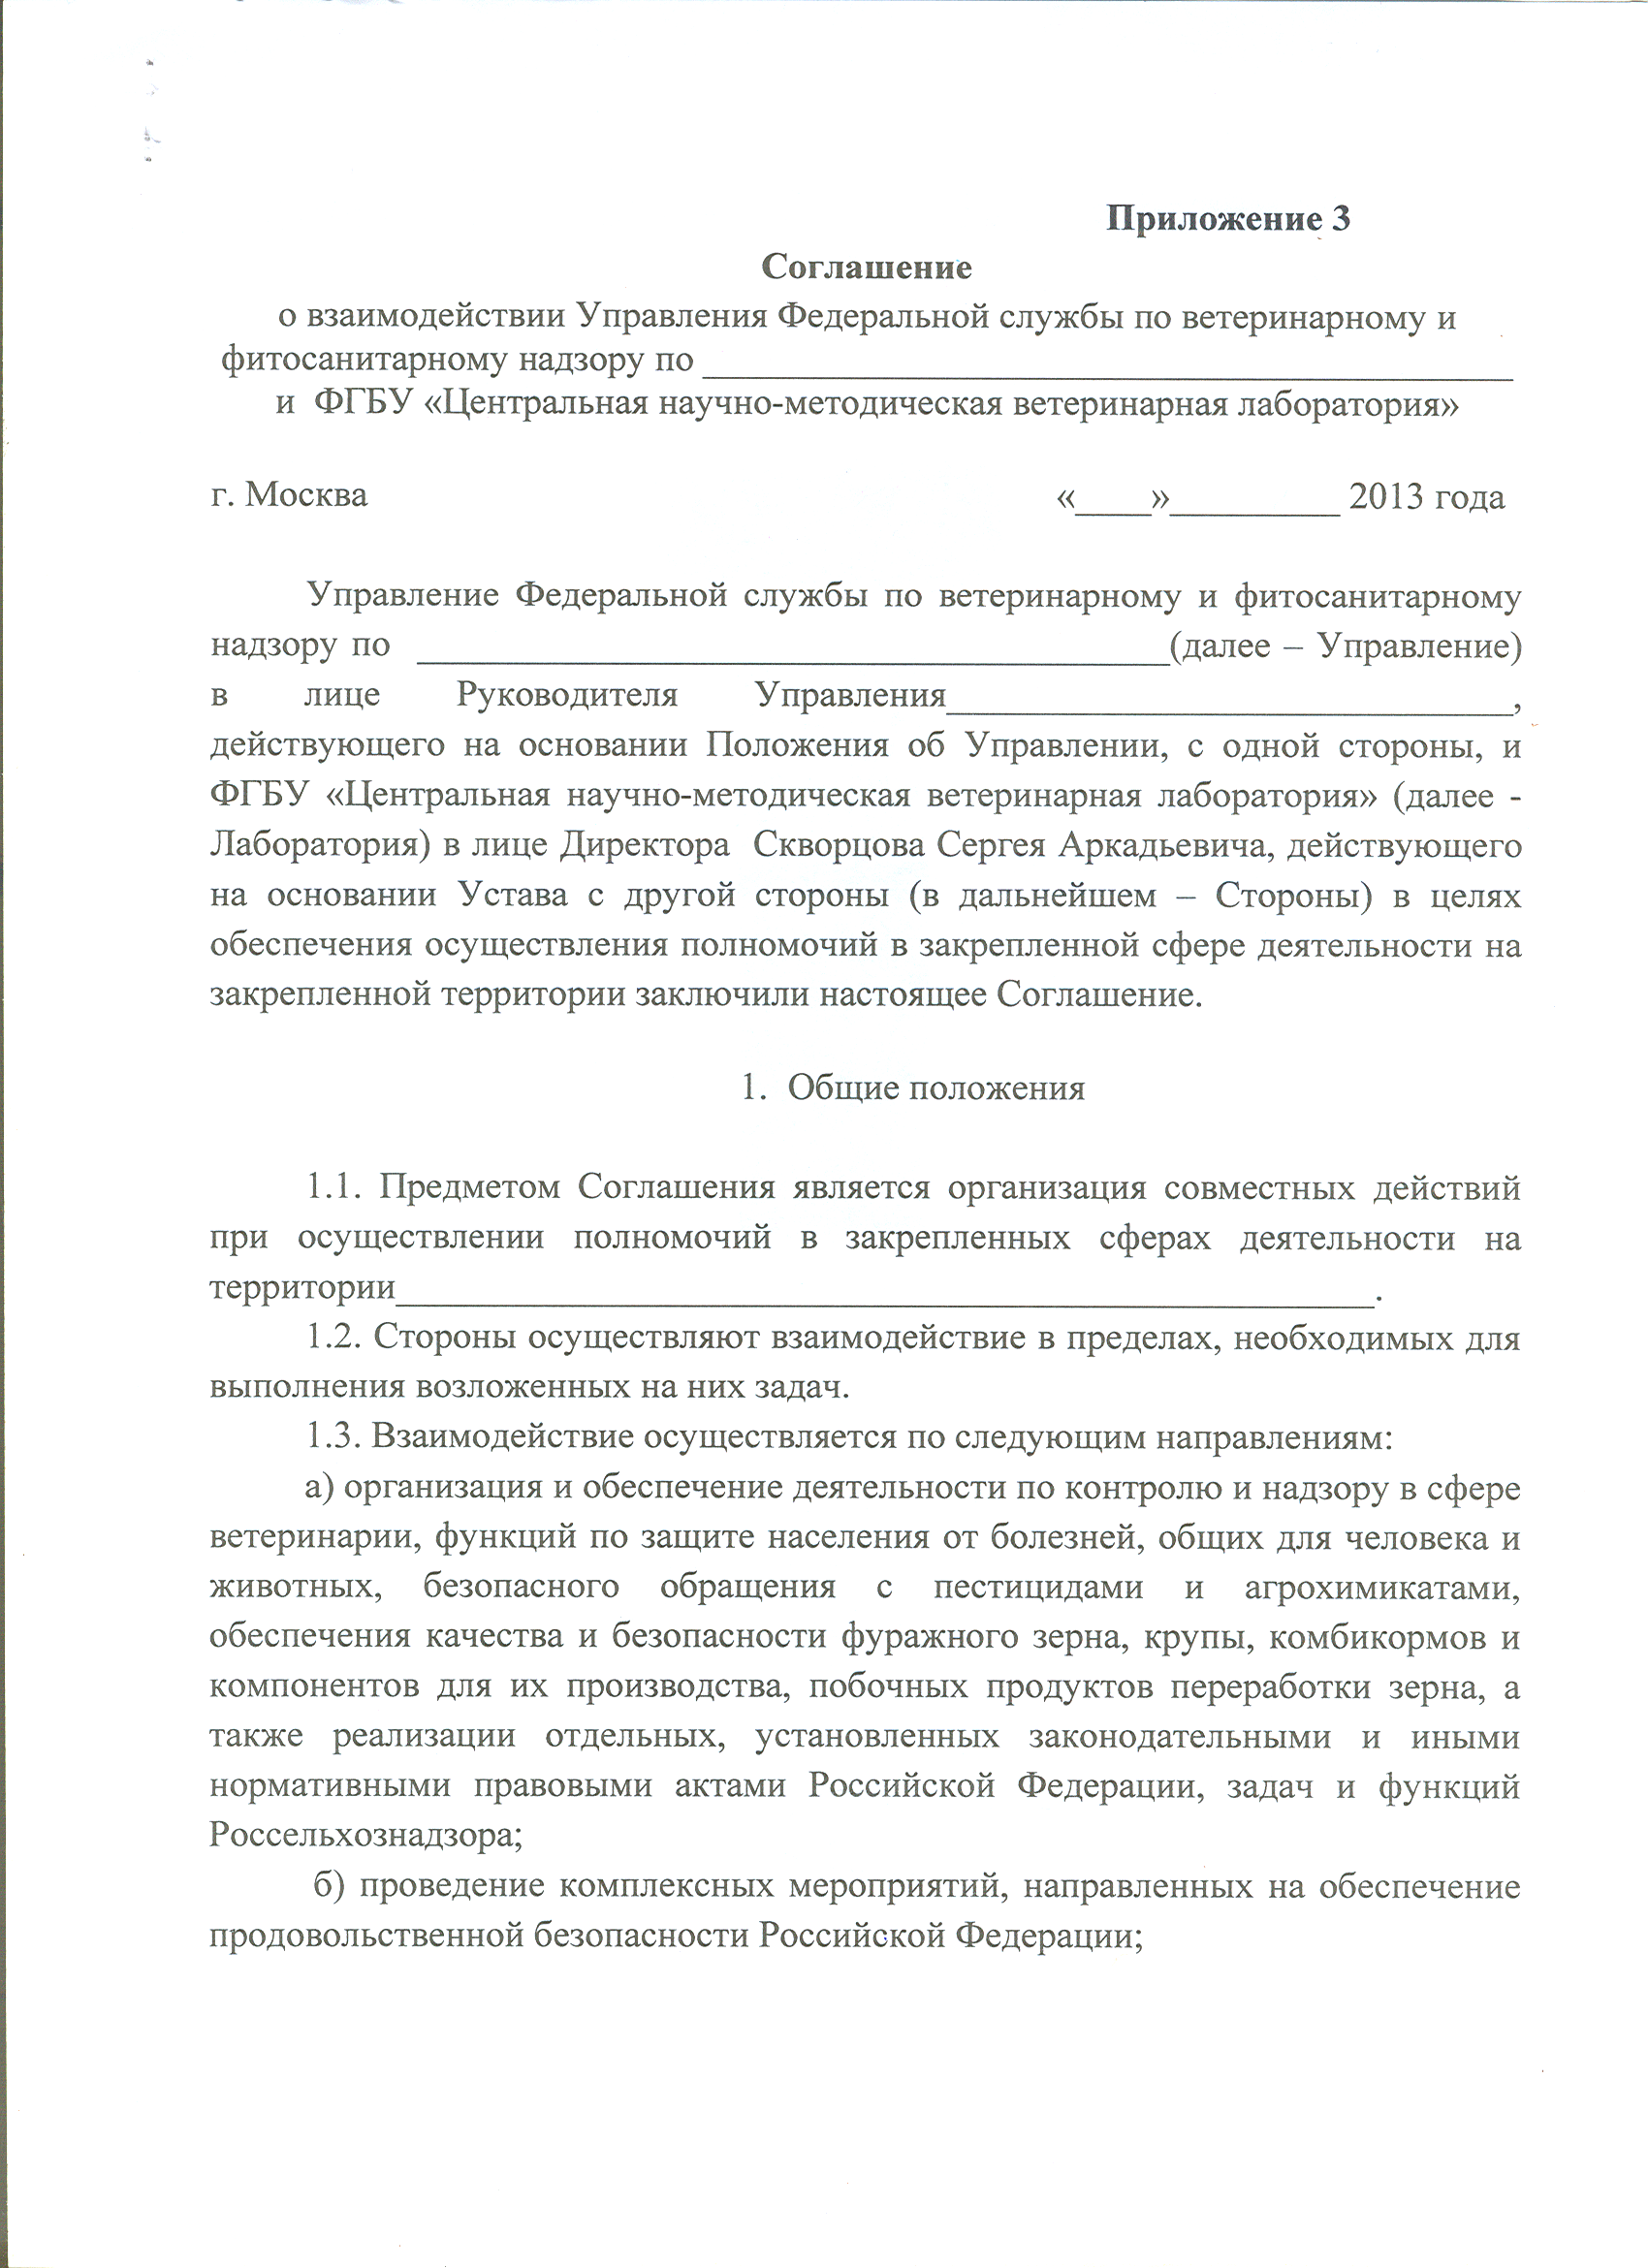

Slide 7
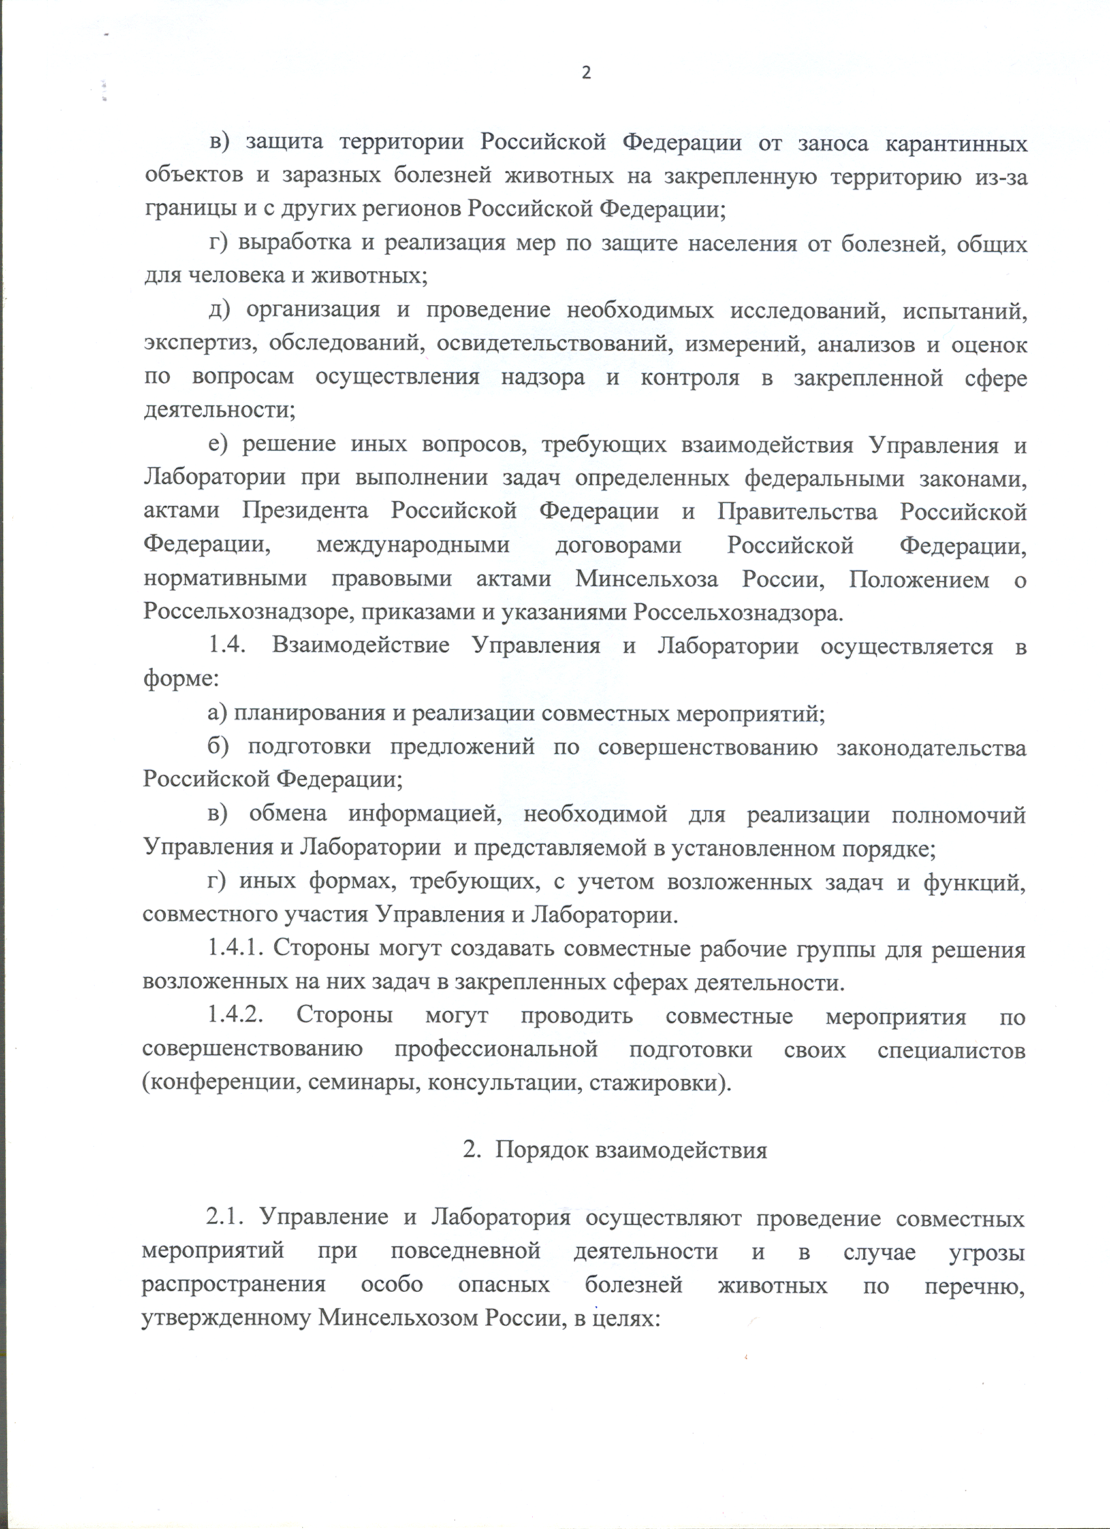

Slide 8
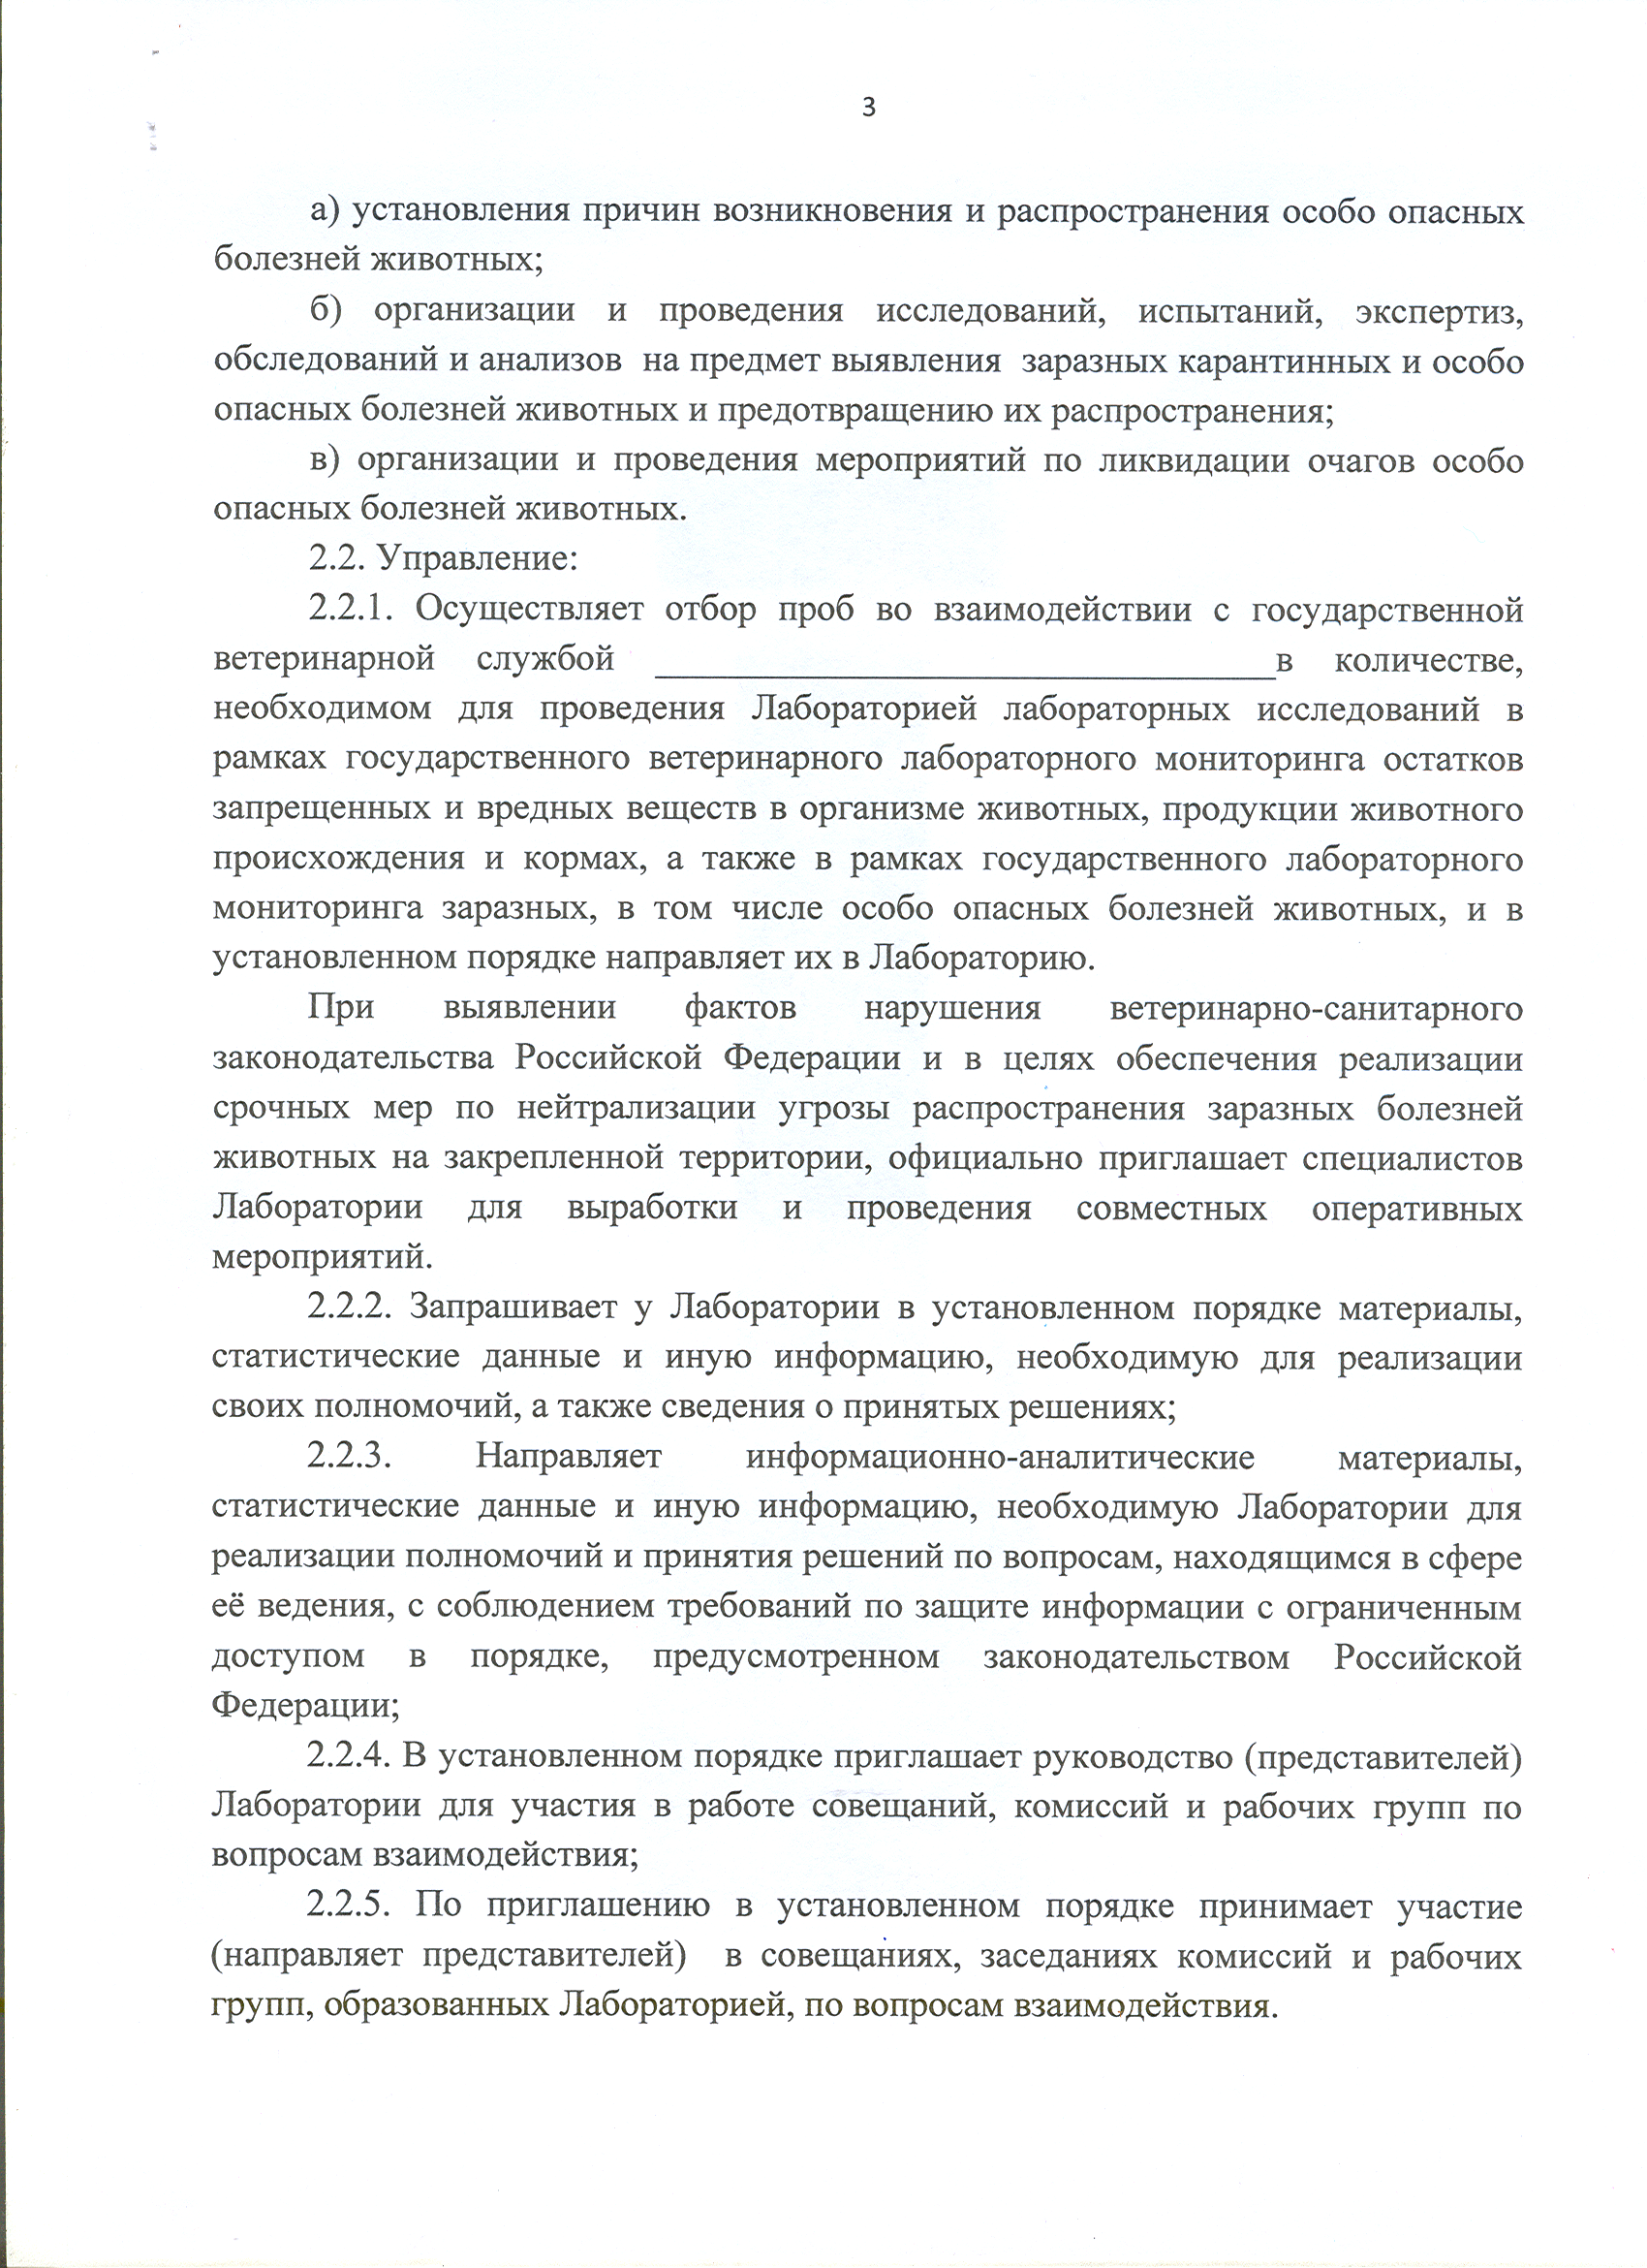

Slide 9
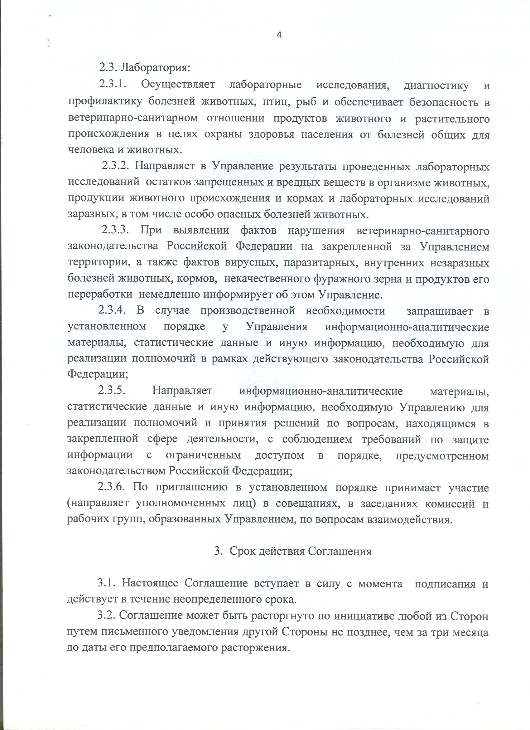

Slide 10
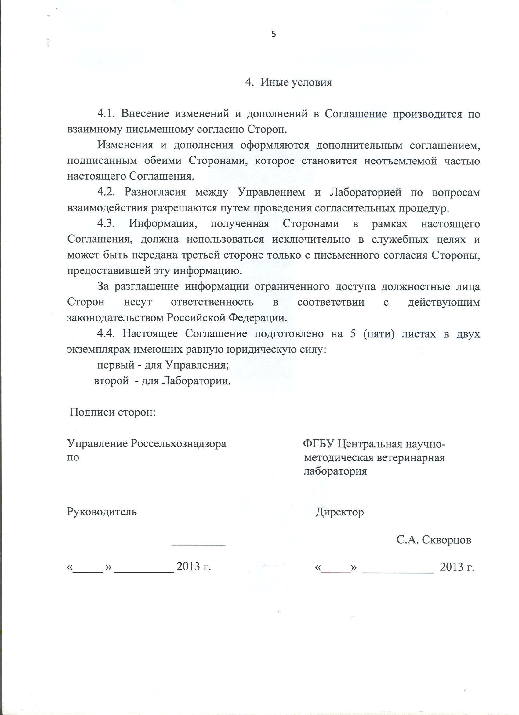

Slide 11
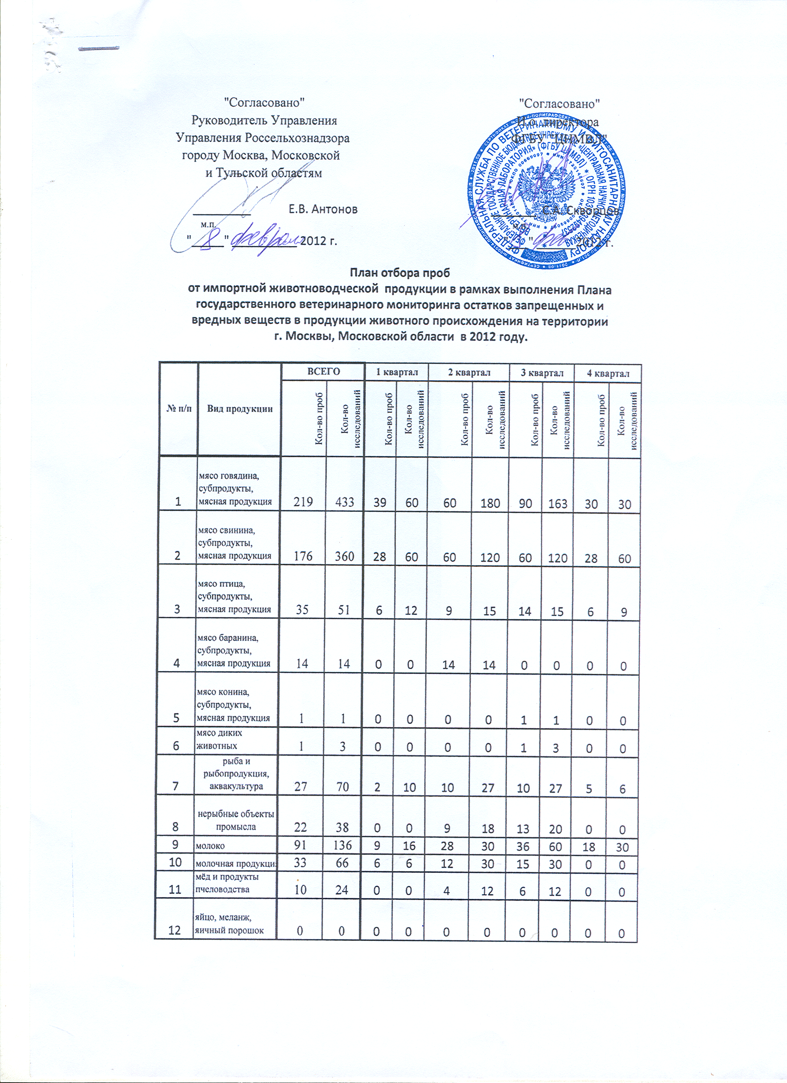

Slide 12
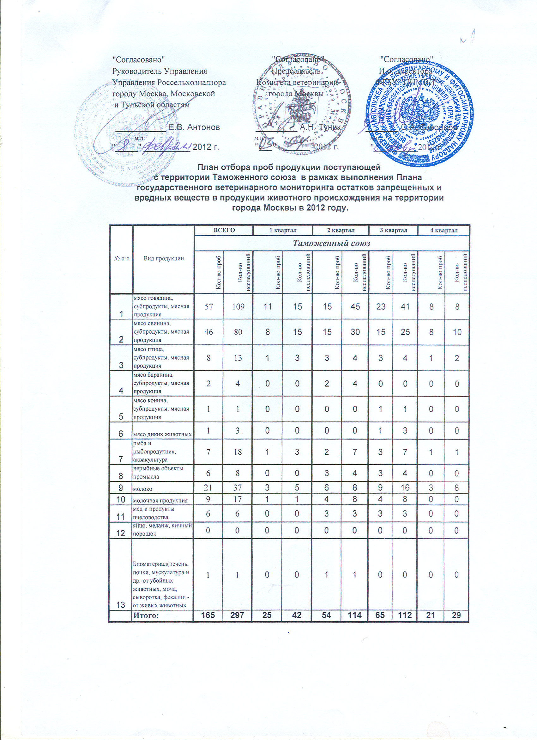

Slide 13
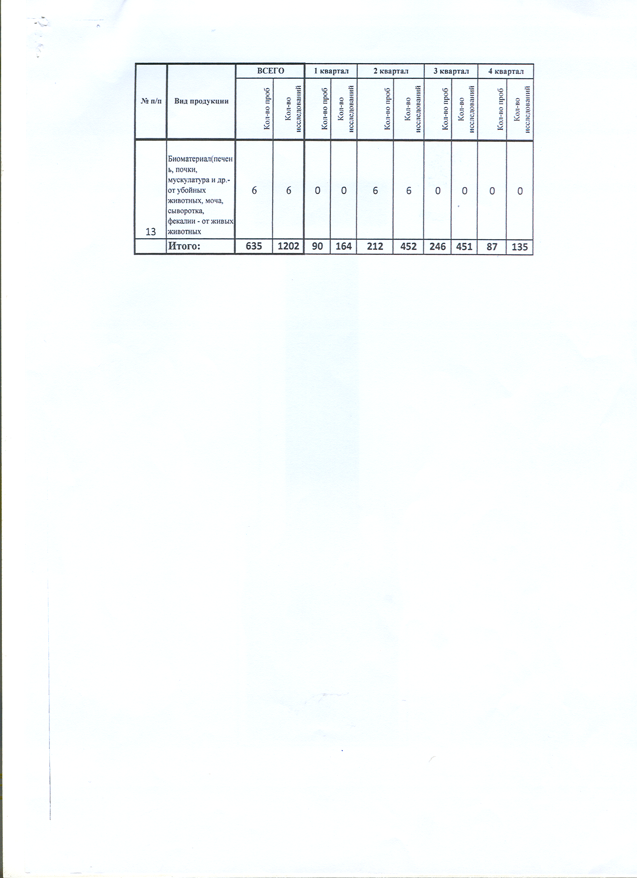

Slide 14
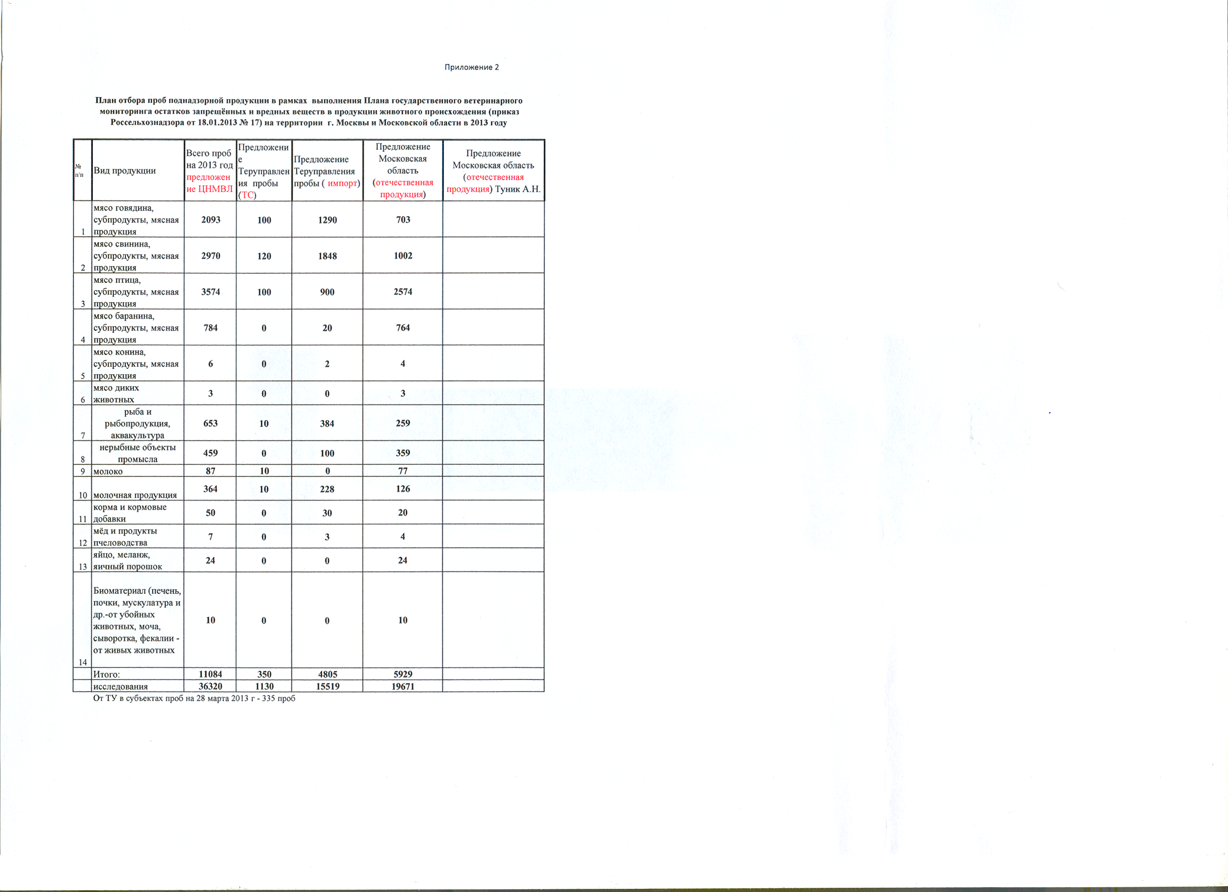

Slide 15
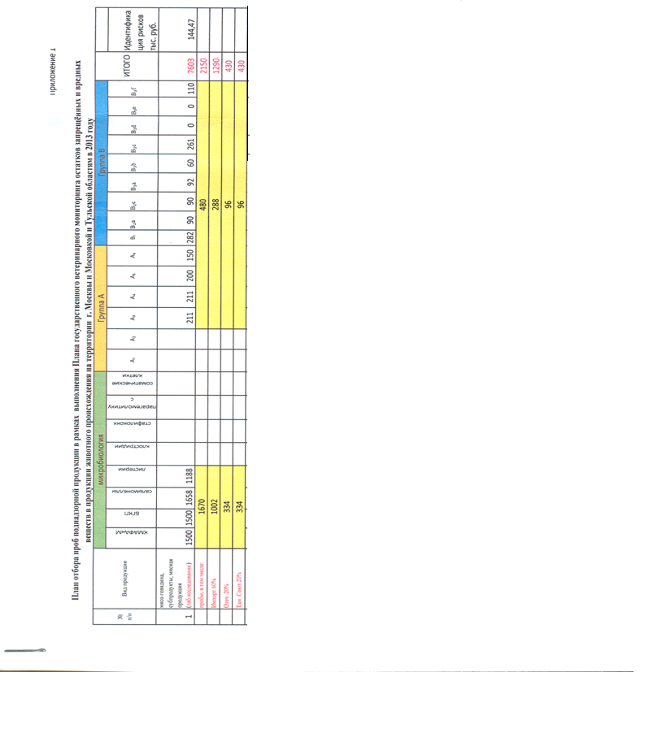

Slide 16
Проблемы, возникающие при реализации плана мониторинга
1. В акте отбора проб в разделе проведенный осмотр не дают полную характеристику продукции (охлажденная, замороженная, вакуумная упаковка), при осмотре субпродуктов не указывают какие субпродукты осматриваю т (свиньи, крс, птицы и др.), какие наименования субпродуктов (печень, почки, сердце, легкие) и какие субпродукты после осмотра отбирают. Когда отбирают корма часто не указывают для какого вида животных, не дают полного названия корма если он поступает на исследование без промышленной упаковки. Такая же ситуация возникает при поступлении молочной продукции без упаковки.
2.В разделе акта «Основание для проведения исследований»часто путают номера приказов Россельхознадзора (для проведения мониторинга или для госзадания), в акте отмечают –плановый контроль –это может быть мониторинг или усиленный контроль. Бывают случаи, что это подозрительная продукции или задержанная продукции. Отделу регистрации проб это важно знать для оперативного направления для исследования.

Slide 17
Проблемы, возникающие при реализации плана мониторинга
3. В разделе «Согласно какого документа произведен отбор проб» пишут слово ГОСТ не указывая его номер, а это важно, например , для мяса свинины и для полуфабрикатов мяса свинины требования различны.
4.В разделе «Количество и масса отобранных проб» пишут, что пробы отобраны от трех наименований корма, а в сейф-пакете всего одна проба. Бывают случае по записи в акте масса пробы составляет 2 кг, а фактически – 0,5 кг. Не имея ссылки на № ГОСТа, нельзя оценить правильность массы пробы.
5.В разделе « Для исследования на» при определении показателей безопасности для продукта, вносят показатели. Которые для этой продукции не нормируются.

Slide 18
Проблемы, возникающие при реализации плана мониторинга
6. При направлении пробы по усиленному контролю часто не указывают показатель безопасности по которому продукция должна контролироваться, трудно по указанию Россельхознадзора определить страну, предприятие и нарушенный показатель безопасности( перечень большой и одно предприятие имеет по нескольку нарушений)

Slide 19
Проблемы, возникающие при реализации плана мониторинга
7. Бывают случаи в акте отбора проб делают запись «подозрение на опасность в ветеринарно-санитарном отношении», без указания выявленных нарушений. В этом случае возможен усиленный контроль, подозрительная продукция, задержанная продукция и др.
8.Бывают случаи актом отбора проб для пищевых продуктов сопровождают биоматериал для эпизоотического мониторинга

